Slide 1
Hashing
Anvendelse innen datastrukturer

Slide 2
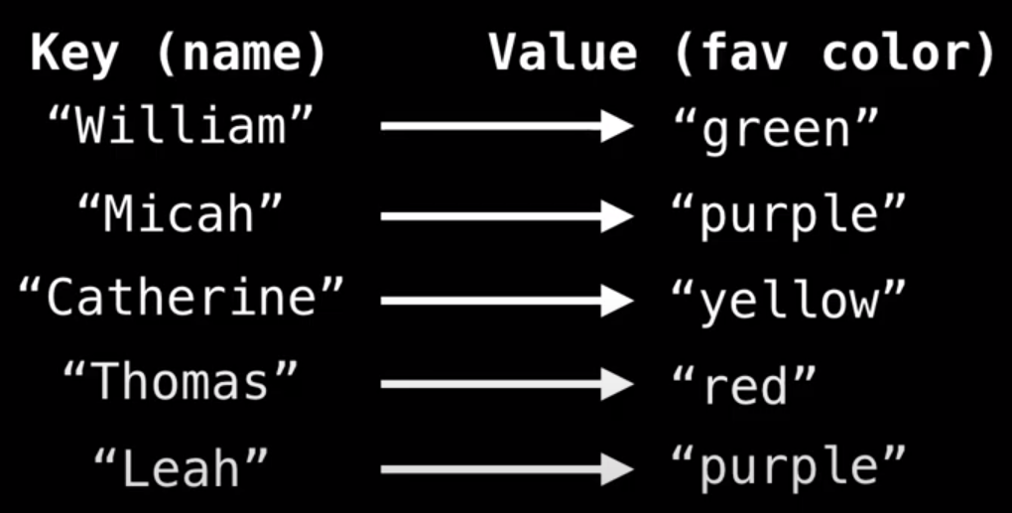

Introduksjon til datastrukturen Map
Avhengig av strukturen key→value for å lagre elementer!
Key og value kan være hvilket som helst objekt eller primitiv!
Key må være unik, value kan være det samme
Dictionary i Python er selvsagt en slik struktur ;-)
Super effektivt: $O(1)$ å søke/sette inn/slette!
Husk binært søketre: $O\left(\log\left(n\right)\right)$
Grafikk hentet fra William Fiset’s YouTube kanal

Slide 3
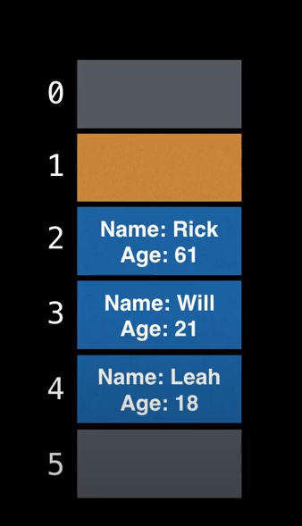
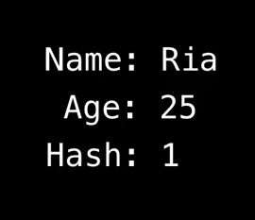

Selve mekanismen
$$x=Ria, v=25$$
Anta vi har et sett med unike nøkler $\left\{x_{k}\right\}$ med tilhørende verdier $\left\{v_{k}\right\},k∈ \left[0,N−1\right]$som vi ønsker å lagre i en tabell med lengde $N$.
Anta vi har en perfekt hash funksjon $i= h\left(x\right)$, der $i∈ \left[0,N−1\right]$
Produserer indekser i til tabellen (som da selvsagt må være unike)
$$h\left("Ria"\right)=1$$

Slide 4
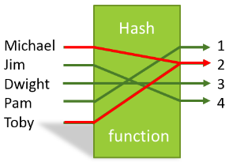
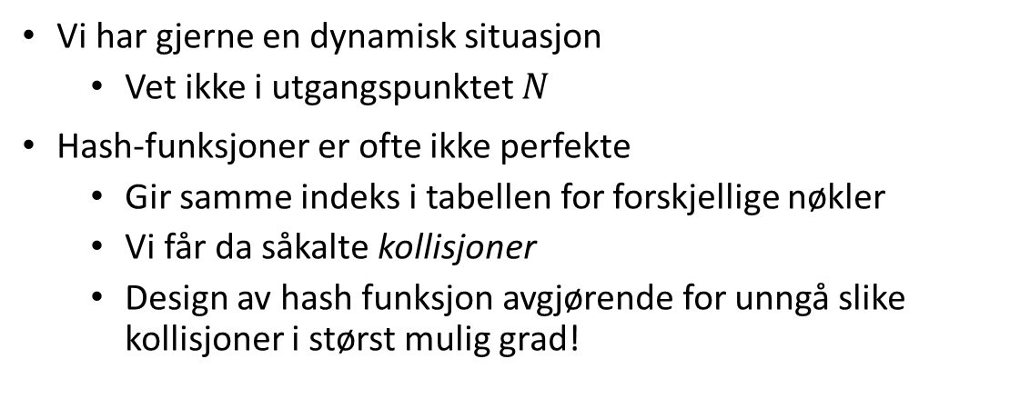
Ulemper
Vi har gjerne en dynamisk situasjon
Vet ikke i utgangspunktet $N$
Hash-funksjoner er ofte ikke perfekte
Gir samme indeks i tabellen for forskjellige nøkler
Vi får da såkalte kollisjoner
Design av hash funksjon avgjørende for unngå slike kollisjoner i størst mulig grad!
Eksempel på hash-funksjon som vil produsere kollisjoner

Slide 5

Hashing er også brukt til maaaange andre ting
Eksempel: Skille objekter fra hverandre i programmering
Gjøres i python ved å bruke eventuelt overstyre __hash__() for et objekt
Denne vil brukes når man i et dictionary dersom man har et objekt som nøkkel
Skal man overstyre __eq__()bør man også sørge for å overstyre __hash__() for å sørge for at to like objekter returnerer samme hash()
Default versjon av hash() gjør en bra jobb!
Kryptografiske hash funksjoner som f.eks. SHA-256 brukes i bitcoin sine algoritmer
Bruk av hashing i block-chains

Slide 6
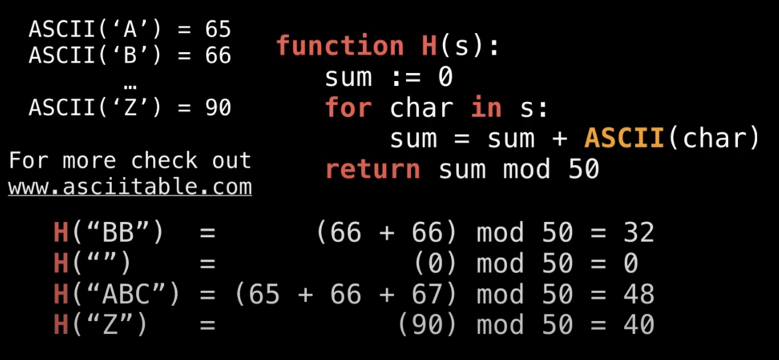
Eksempel på enkel hash-funksjon for en streng
Anta vi har en tabell med størrelse N=50
ASCII(c) returnerer Ascii-kode til karakter.
Summer alle ASCII kodene i strengen
sum % N vil «mappe» denne summen inn i [0,N-1] domenet.

Slide 7
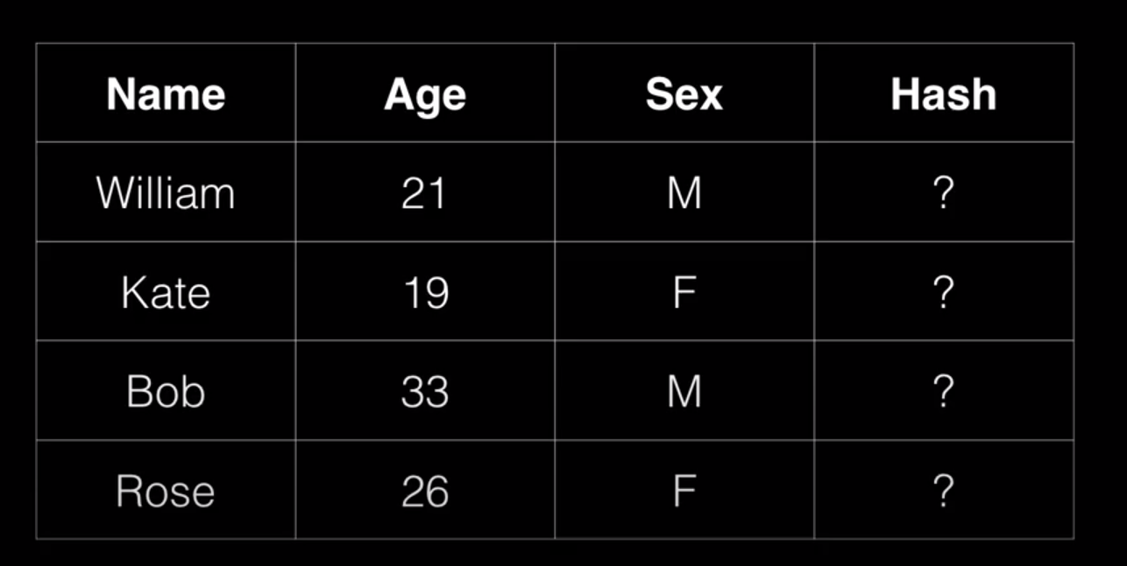
Utfordring
Prøv å finn en hash-funksjon som vil funke for et objekt som har tre attributter (navn, alder og kjønn) og som skal mappe til indekser {0,1,2,3,4,5}

Slide 8
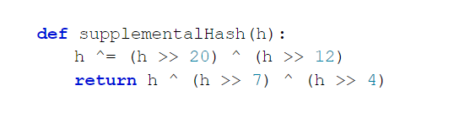

Boka sin versjon
Bruk innebygd hash()funksjon i python til å få en initiell kode h
Kan være et hvilket som helst 32 bits tall
Bruk av sprednings-funksjon:
Til slutt sørger man for å mappe de minst signifikante bits i dette tallet til en range som passer tabell-størrelse N

Slide 9
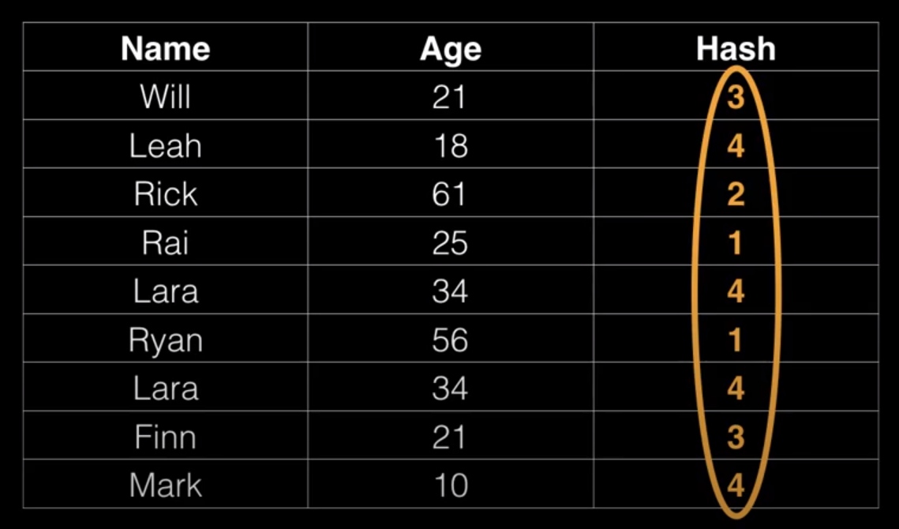
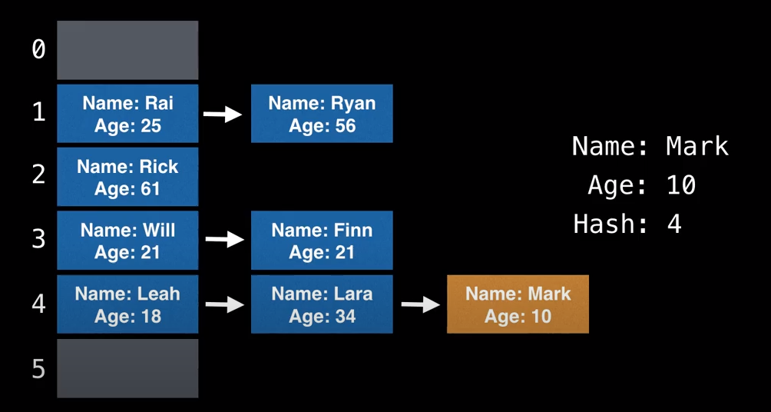
Kollisjons-håndtering 1: «Separate chaining»
Hvert innslag i tabellen inneholder en linket liste som peker på neste nøkkel med samme hash-kode.

Slide 10
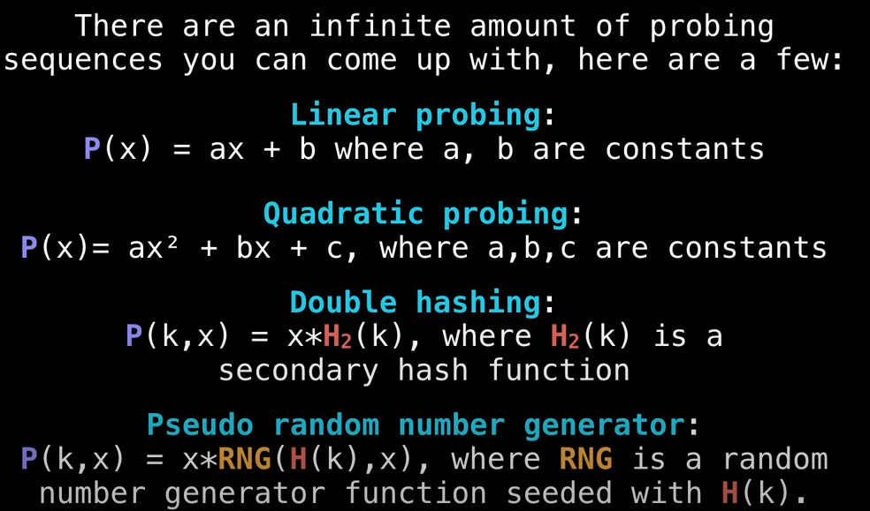
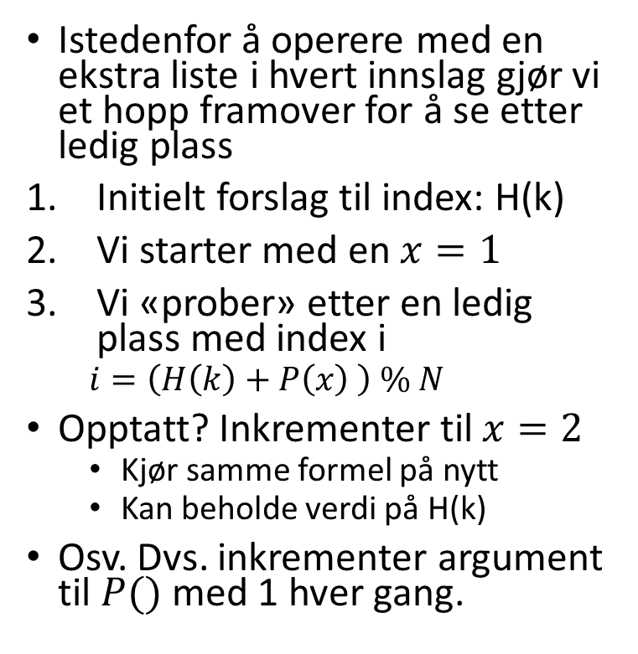
Kollisjonshåndtering 2: «Open addressing»
Istedenfor å operere med en ekstra liste i hvert innslag gjør vi et hopp framover for å se etter ledig plass
Initielt forslag til index: H(k)
Vi starter med en $x=1$
Vi «prober» etter en ledig plass med index i
$i=\left(H\left(k\right)+P\left(x\right) \right) \% N$
Opptatt? Inkrementer til $x=2$
Kjør samme formel på nytt
Kan beholde verdi på H(k)
Osv. Dvs. inkrementer argument til $P()$ med 1 hver gang.

Slide 11
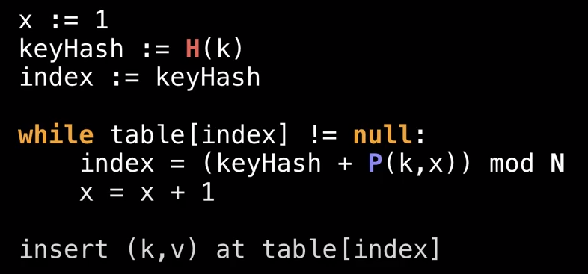
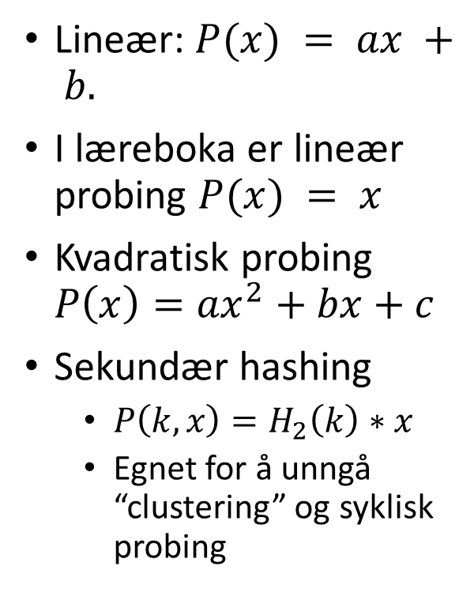
Lineær og kvadratisk probing
Lineær: $P(x) = ax + b.$
I læreboka er lineær probing $P(x) = x$
Kvadratisk probing ${P\left(x\right)=ax}^{2}+bx+c$
Sekundær hashing
${P\left(k,x\right)=H_{2}\left(k\right)∗x}^{}$
Egnet for å unngå “clustering” og syklisk probing

Slide 12
Sletting av innslag ved open addressing
Probing danner en sekvens gjennom mange elementer i tabellen for å finne ledig element å lagre i.
Implementeres gjennom egen funksjon P(x,k) som vi har sett
Denne sekvensen vil man løpe gjennom når man skal
Finne et element med en viss key/nøkkel
Slette element med en viss nøkkel
MEN: Når man sletter, kan det oppstå tom-rom midt i sekvensen
Man har gjerne et stopp-kriterie i søk når man støter på element som er None (ref. linket liste)
For å unngå at man stopper “midt i” en sekvens, må man ha et felt til i tabell-elementene som kan ha tre tilstander
Empty (None): tilsvarer at det er siste i sekvensen
Visited: tilsvarer at det er tomt og dermed ledig, men at det ikke er siste i sekvens
Filled: tilsvarer at det er et element der.
Så det blir litt logikk for å håndtere denne ekstra “state” variabelen…

Slide 13
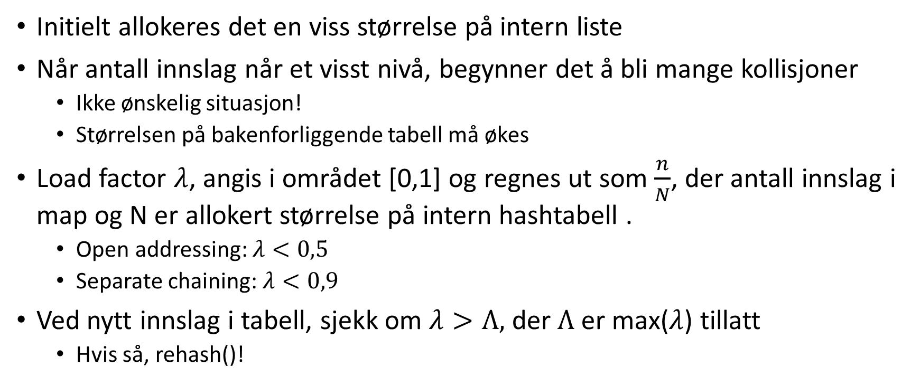
Load factor
Initielt allokeres det en viss størrelse på intern liste
Når antall innslag når et visst nivå, begynner det å bli mange kollisjoner
Ikke ønskelig situasjon!
Størrelsen på bakenforliggende tabell må økes
Load factor $λ$, angis i området [0,1] og regnes ut som $\frac{n}{N}$, der antall innslag i map og N er allokert størrelse på intern hashtabell .
Open addressing: $λ<0,5$
Separate chaining: $λ<0,9$
Ved nytt innslag i tabell, sjekk om $λ>Λ,$ der $Λ$ er max($λ$) tillatt
Hvis så, rehash()!

Slide 14
Rehashing
Hvis grensa for load factor er nådd gjør følgende:
Lag ny tabell som er dobbel så stor som forrige
Gå gjennom alle innslag i gammel tabell og gjør manuell innsetting i ny tabell.
Kostbar prosess, bør ikke skjer for ofte…

